Slide 1








信达项目
大数据二班 第三组
组长：毕小雪
组员：李挽波，陈烨，王超，李华恩
Notes:
亮亮图文旗舰店
https://liangliangtuwen.tmall.com

Slide 2






目录
CONTENTS
运营商
服务商
总结
电子商务
关于项目
数据库
Notes:
更多模板请关注：https://haosc.taobao.com

Slide 3


需求简介
系统架构图
项目周期及人员分工
关于项目

Slide 4
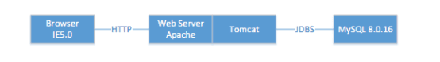
需求简介
1
信达项目销售电影资源，适应现在形势的市场需求。通过对市场需求的分析，来对本产品进行一系列的改进完善，从而对本项目进行更好的发展，为现在的电影销售资源提供更便捷的服务。
由于本产品正处于研发和思考阶段，许多想法还考虑不周全，技术也不够成熟，网站构建也不够完善，人员组织和资源的更新也不够完美，问题相对较多，希望在以后的日子逐渐得到改善。
2
系统架构图

Slide 5
功能树形图

Slide 6


系统结构介绍
SpringBoot整合Spring MVC和Mybatis进行项目搭建，结合ajax和thymeleaf实现前后端的交互。
基于Spring4.0设计，不仅继承了Spring框架原有的优秀特性，而且还通过简化配置来进一步简化了Spring应用的整个搭建和开发过程。
SpringMVC是一种基于Java的实现MVC设计模式的请求驱动类型的轻量级Web框架，使用了MVC架构模式的思想，将web层进行职责解耦，基于请求驱动指的就是使用请求-响应模型，框架的目的就是帮助我们简化开发。

Slide 7

系统结构介绍
MyBatis 是一款优秀的持久层框架，它支持定制化 SQL、存储过程以及高级映射。MyBatis 避免了几乎所有的 JDBC 代码和手动设置参数以及获取结果集。MyBatis 可以使用简单的 XML 或注解来配置和映射原生信息，将接口和 普通的 Java对象映射成数据库中的记录。

Slide 8


系统结构介绍
Thymeleaf是一款用于渲染XML/XHTML/HTML5内容的模板引擎，类似JSP，Velocity，FreeMaker等，它也可以轻易的与Spring MVC等Web框架进行集成作为Web应用的模板引擎。
Ajax 即“Asynchronous Javascript And XML”（异步 JavaScript 和 XML），是指一种创建交互式网页应用的网页开发技术。

Slide 9
项目周期
人员分工
项目周期：六周
负责人 | 负责模块
毕小雪 | 超级管理员、电子商务管理子系统
李挽波 | 电子商务子系统
陈烨 | 服务商管理子系统
王超 | 服务商管理子系统
李华恩 | 运营商子系统

Slide 10
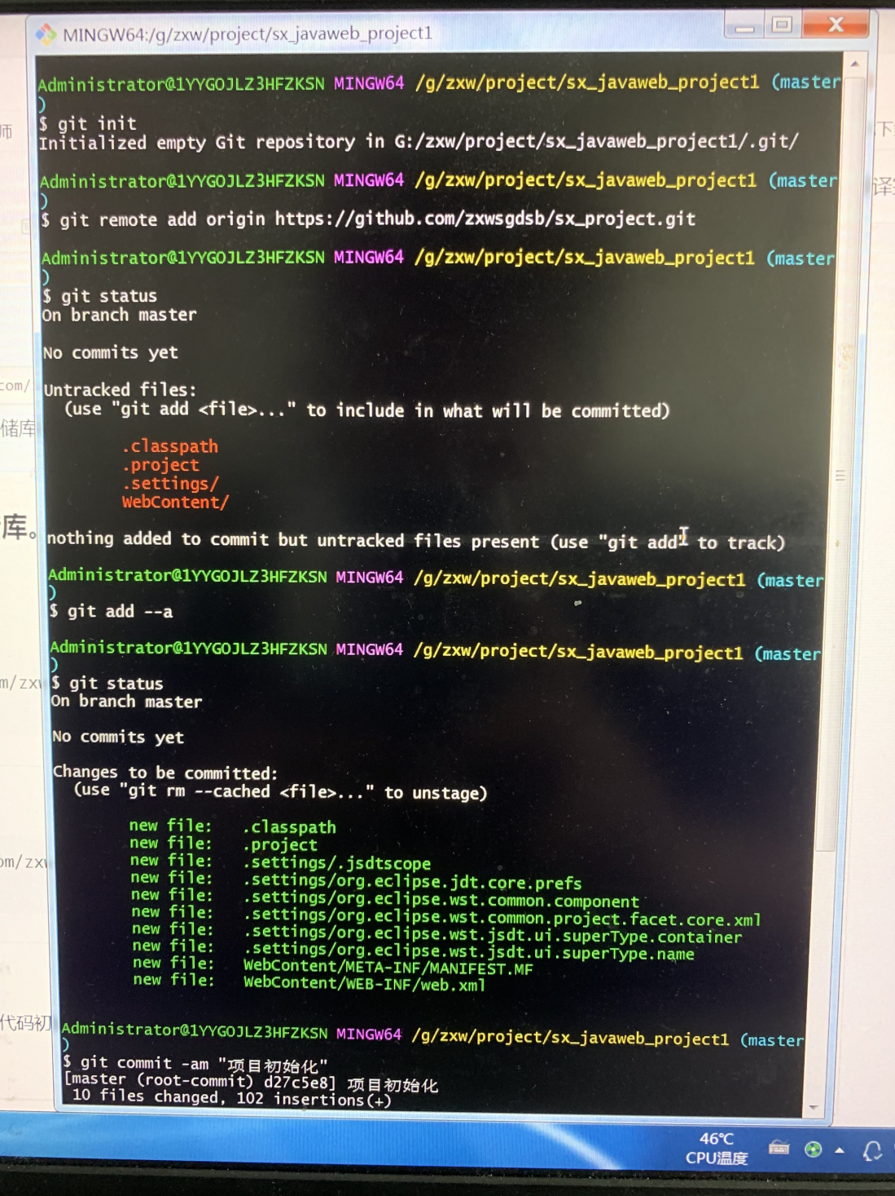
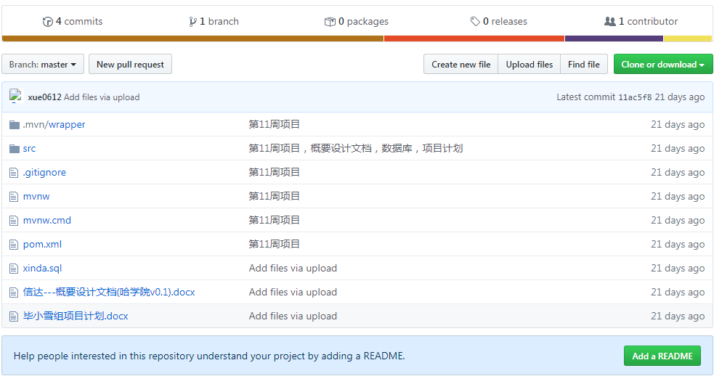
GIT上传

Slide 11
xd_bought_user
xd_order
xd_shopping
xd_product
xd_service_user
数据库
xd_user

Slide 12
数据库设计

Slide 13
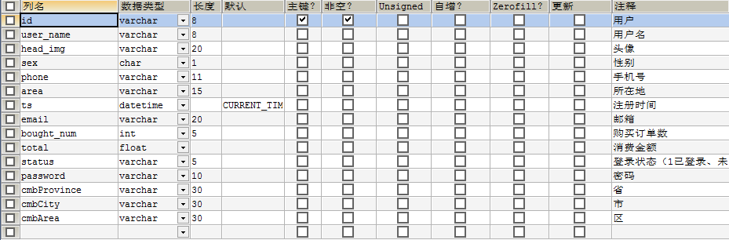
数据库
xd_bought_user(购买用户表)

Slide 14
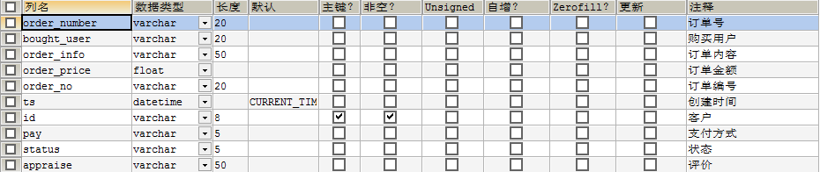
数据库
xd_order（订单表）
xd_shopping（购物车表）

Slide 15
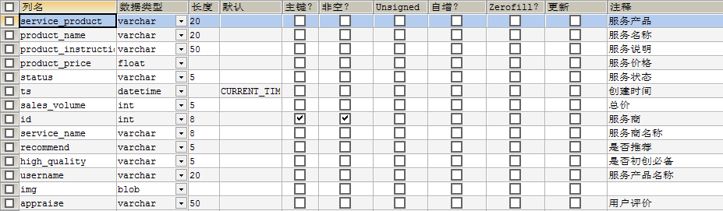
数据库
xd_product（服务产品表）

Slide 16
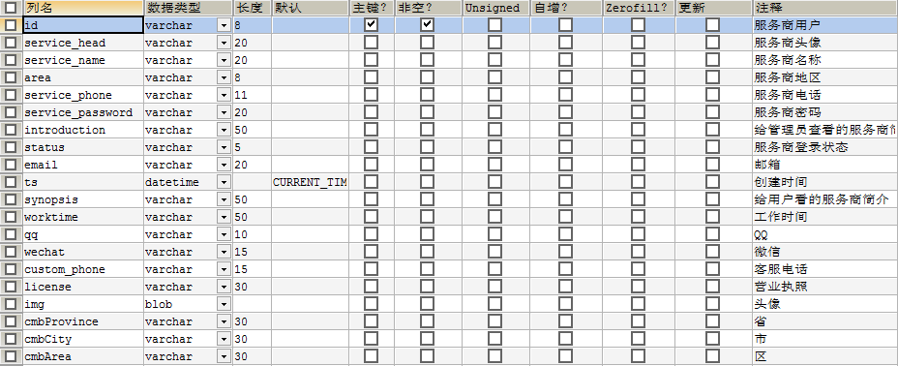
数据库
xd_service_user（服务商表）

Slide 17
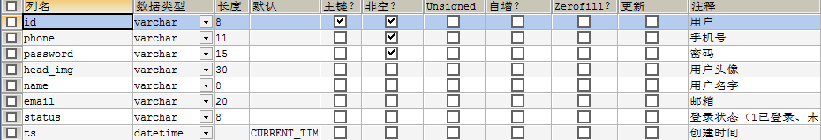
数据库
xd_user（超级管理员表）

Slide 18

登录
注册
修改密码
超级管理员
开发人员：毕小雪

Slide 19
超级
管理员
登录
修改密码
注册
忘记密码时判断手机号是否存在，再更改密码，判断两次输入的密码是否相等。
已有账号的用户，用手机号登录和密码登录。
没有账号的用户，可以立即注册账户，再进行登录。
在登录、注册、修改密码时，要判断手机号和密码是否与数据库里的相等，还要判断验证码是否相等，且验证码不区分大小写。

Slide 20
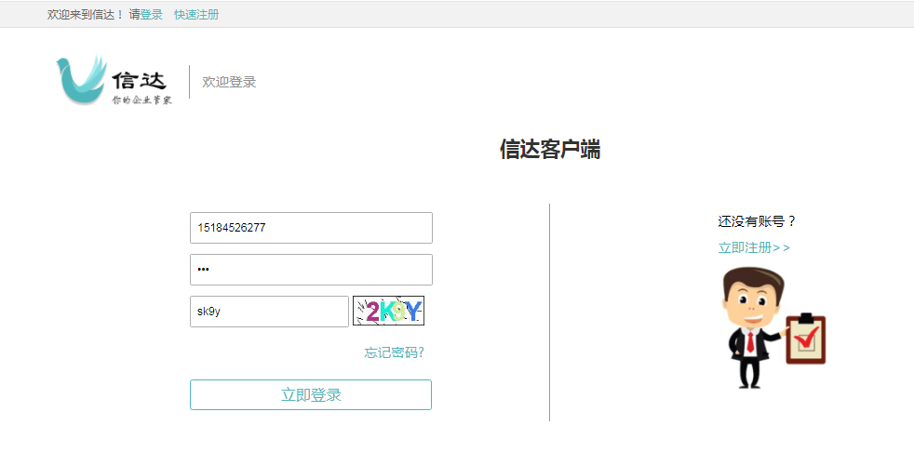
登录：用数据库已有的账号登录，隐藏密码，验证码自动刷新且不区分大小写。

Slide 21
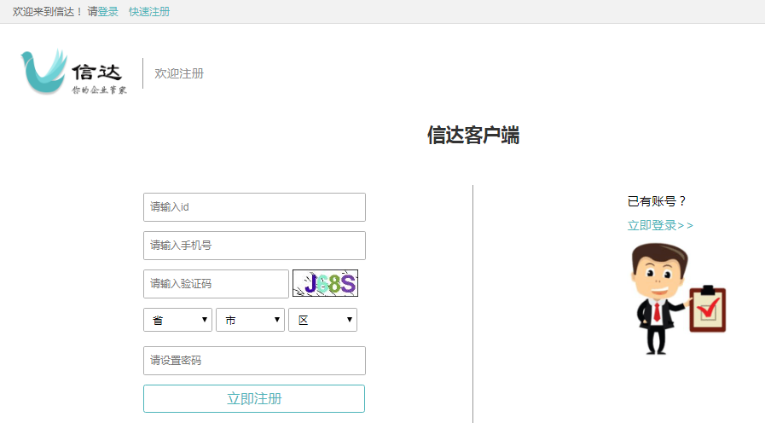
注册：注册时加入省市区三级联动，注册新的id且不能重复，验证码不区分大小写。

Slide 22
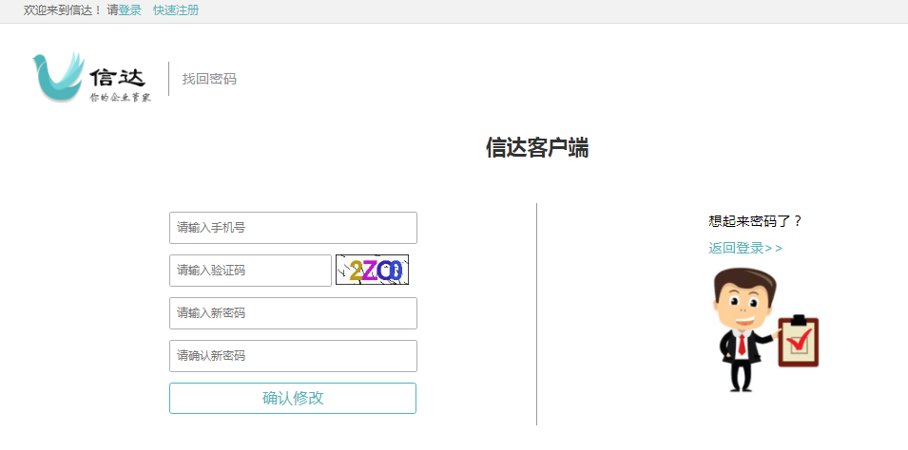
忘记密码：根据手机号修改，验证码不区分大小写，判断两次输入的密码是否相等。

Slide 23
电子商务功能树形图
模块作用及亮点
遇到问题
功能介绍
电子商务系统
存在不足
开发人员：毕小雪，李挽波

Slide 24
功能树形图
电子商务

Slide 25
电子商务
1
作用
在电子商务的产品页上显示运营商和服务商上线之后的产品，用户可以直接购买，或将产品加入购物车，在订单表上显示已经购买的产品或加入购物车的产品，在设置上添加产品评价，并修改登录人的信息

Slide 26
电子商务
（毕小雪）
分页、模糊查询、图片显示
将上线的产品展示在电子商务的产品页上，每个页面上展示三条记录，进行模糊查询并展示图片。
模块亮点
加入购物车
点击产品页上点击加入购物车，获取产品id，通过外键将一条记录加入购物车，修改购物车表的.xml文件，新建一个实体类，两个表所有的列都可以调用出来，用“+”“-”修改购物车的数量。
多表连接
在购物车表中添加外键，连接产品表，在创建表时将主键设置成了varchar类型，所以在加入购物车时要取主键id，转换为int类型并设置自增，用外键将另外一个表上的信息显示出来。

Slide 27
电子商务
（毕小雪）
用js渲染的onclick事件在thymeleaf的html网页上的调用用别名调用，否则无法识别。
页面用跳转路径跳转时要放在templates下，否则没办法找到，但是不用跳转路径跳转时要放在static下。
分页的样式表要更改css。
注册时id不能为空，添加省市区的三级联动。
遇到的
问题

Slide 28
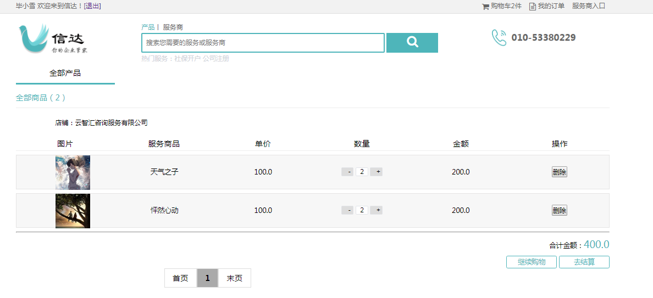
功能介绍
用count(*)取购物车商品的件数。
购物车数量加减，数量不能小于1
模糊查询：修改xml文件，通过外键，用服务商品的名称进行模糊查询。
Js自动传值，
获取id进行删除
分页：获取数据库里的记录，每个页面上有三条记录
计算全部金额：获取产品的数量单价和条数，计算购物车一个页面上的全部金额

Slide 29
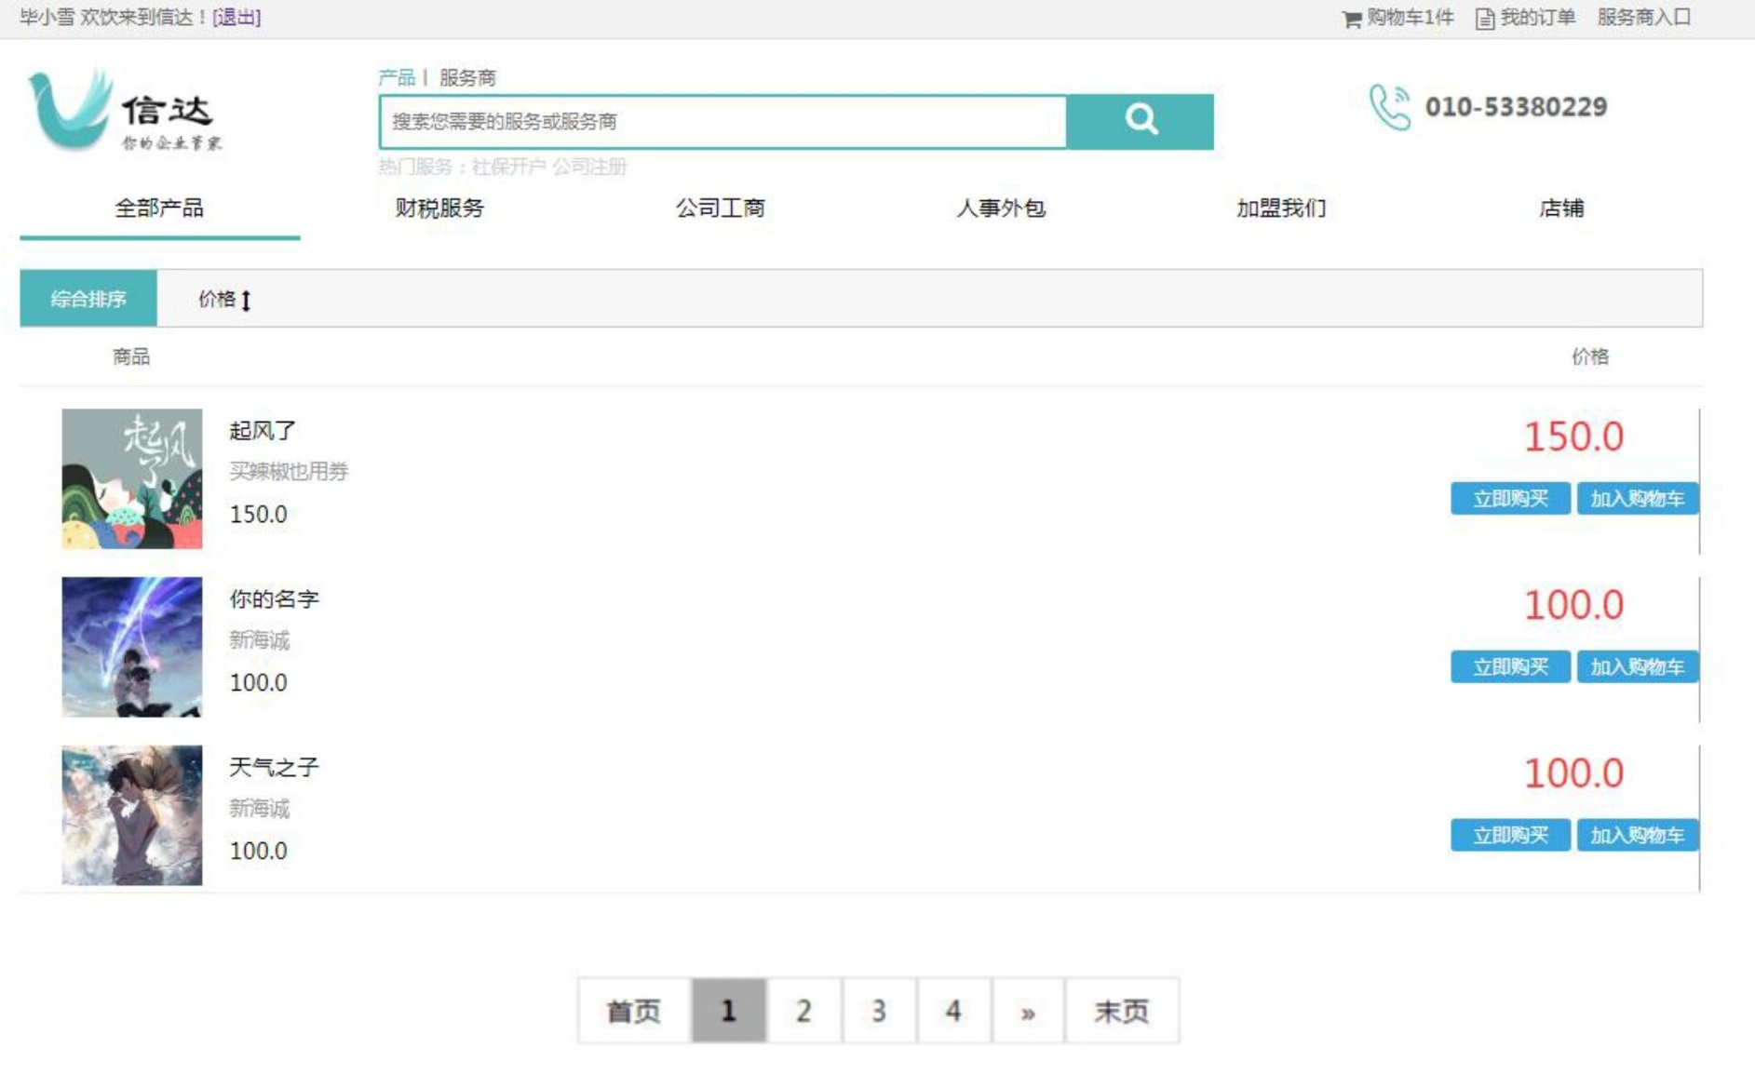
功能介绍
模糊查询：修改xml文件，用$取服务产品名称进行模糊查询。
显示商品：用跳转路径跳转到产品页，显示产品信息。
分页：获取数据库里的记录，每个页面上有三条记录。

Slide 30
电子商务
（毕小雪）
的
我
立即购买后没有在订单表上显示。
不
三级联动不能一起在信息页面上显示出来。
足
退出只是在页面上加了一个超链接。

Slide 31
电子商务
（毕小雪）
个人收获
学会使用SpringBoot整合SpringMVC、Mybatis进行项目搭建。
1
用跳转路径更改原路径，并显示信息。
5
2
使用外键进行多表连接，修改.xml文件，显示两个表的数据。
4
3
用session取登录时的信息展示在页面上。
用js自动传值，和字符串拼接对页面进行渲染。

Slide 32
?
遇到问题
电子商务（李挽波）
订单页的删除订单的实现
订单页商品状态
购物车中总价的计算
显示当前用户名称

Slide 33
电子商务（李挽波）
功能介绍
显示图片
调用数据库中图片的数据信息，将图片显示在页面上。
1
修改
5
2
查询
修改当前用户信息以及修改密码
通过商品的名称进行模糊查询，若查询输入为空，则显示全部产品。
删除
4
3
分页
定义页面显示数据条数时，使用@RequestParam赋初始值为3，所以每页显示三条产品信息。
按照主键删除

Slide 34
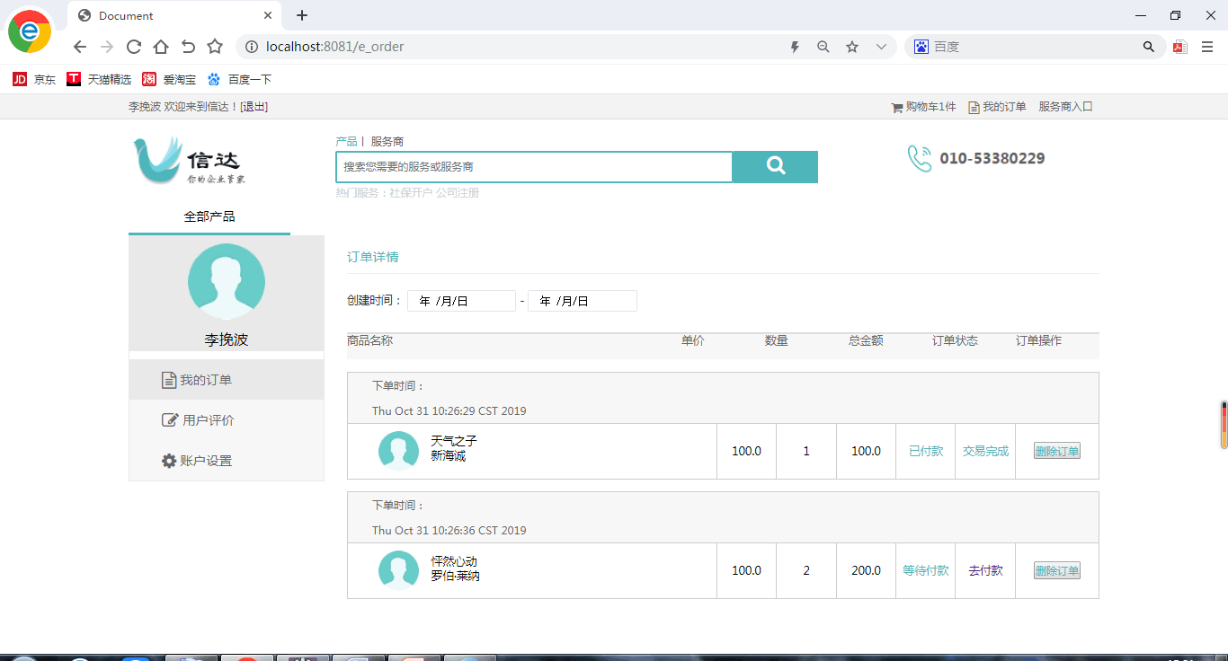
电子商务（李挽波）
利用了session取登陆时的用户名，在网页上用class调用登陆时的用户名。
用switch语句显示不同状态时的商品。删除时用js自动传值。

Slide 35
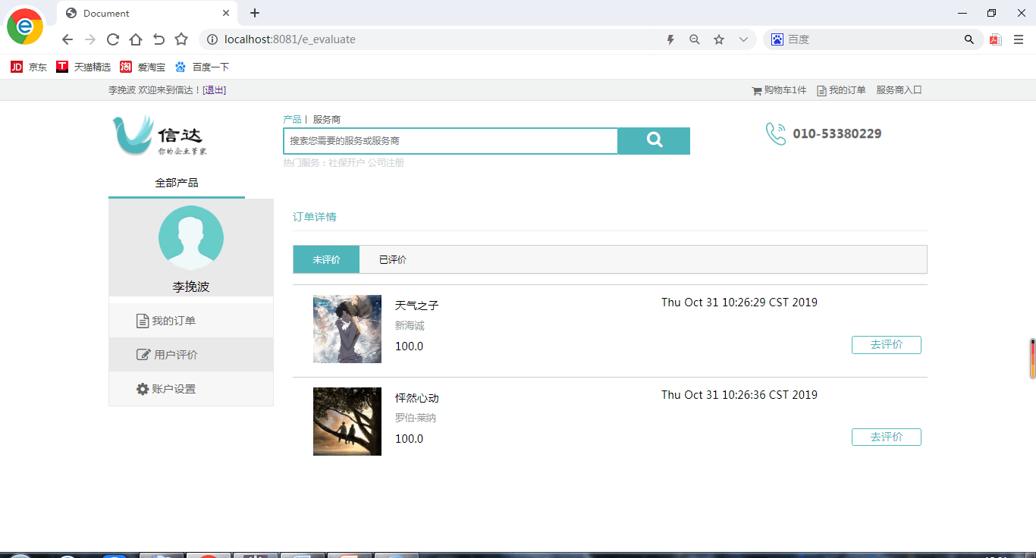
电子商务（李挽波）
修改xml文件，通过产品名称进行模糊查询。
调用数据库中图片信息，将图片显示在页面上。

Slide 36
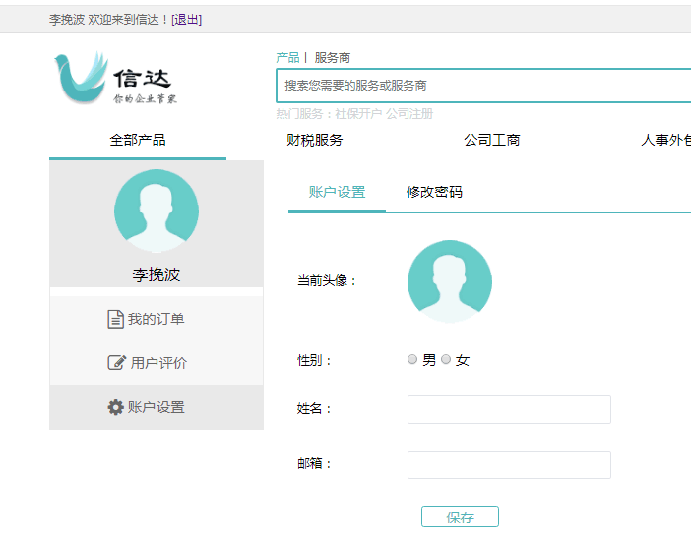
电子商务（李挽波）
用session取登录时的手机号，根据手机号修改用户信息，用check选择男女。

Slide 37
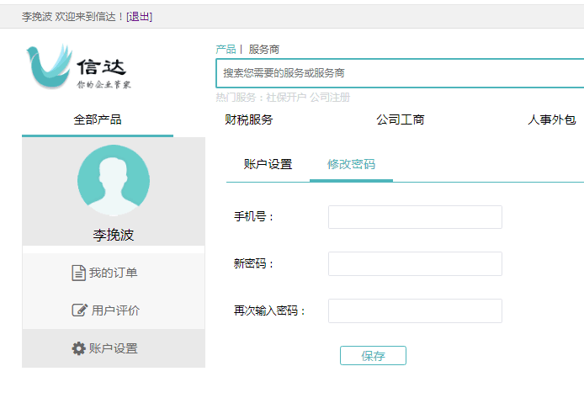
电子商务（李挽波）
用session取登陆时的手机号，判断手机号是否相等，修改用户密码。

Slide 38
电子商务（李挽波）
1.由于时间和自身技术问题，该项目的部分功能没有完善。
2.产品的支付状态只能在数据库中手动更改，不能实时更新。
3.在我的订单页面用户的头像以及产品的图片不能显示。
4.产品的时间戳不能实时更新，只能以数据库中的时间来显示。
存在不足

Slide 39
电子商务（李挽波）
收获1
对于SQL语句运用更加熟练，并且掌握了在xml中写入SQL语句。使用JDBC连接数据库。
收获2
该项目运用了ajax，使网页实现异步更新，可以在不重新加载整个网页的情况下，对网页的某部分进行更新。使用CSS和XML来表示，使用javascript来绑定和调用。

Slide 40
服务商功能树形图
模块在项目中的作用及亮点
项目中遇到的问题
各部分功能介绍
服务商系统
存在不足及收获
开发人员：陈烨，王超

Slide 41
服务商
服务商功能树形图

Slide 42
服务商
在项目中作用
服务商系统主要功能包括服务商对服务产品的添加，编辑和修改及上下线和对服务商信息的修改功能。在整个项目中起到为电子商务模块提供服务产品的作用，可供用户浏览，购买。
模块
亮点
1：登录系统的三级联动：添加地址栏目中自动显示省，市，区。
2：更换头像：将.img，.jpg，.png格式的图片上传进数据库中，并在网页中显示头像，实现头像的设置及更改。
3：服务商信息的修改：根据所登录的账号调取服务商信息数据，并对服务商信息进行修改。

Slide 43
服务商
（陈烨）
遇到的问题
1：三级联动部分无法传值——实体类定义存在问题，实体类型运用错误。
2：修改的查询取不到值——没有区分所调用数据为表单类型还是对象类型，应当根据主键id单独调用该id所对应的数据对象。
3：命名时没有严格区分大小写，导致传值失败，无法找到相应对象存储到数据库或无法调用相应数据。
4：用路径跳转的路径必须放到templates下，不用路径跳转的路径放在static下。当controler层下的路径相互访问时，需要用ModelAndView("redirect/***")方式进行跳转。
5：上传服务商图片功能中，登录时使用sessionStorage取登录id时无法传值，在html上无法调用。html上调用id方法不对，不符合thymeleaf标签用法。

Slide 44
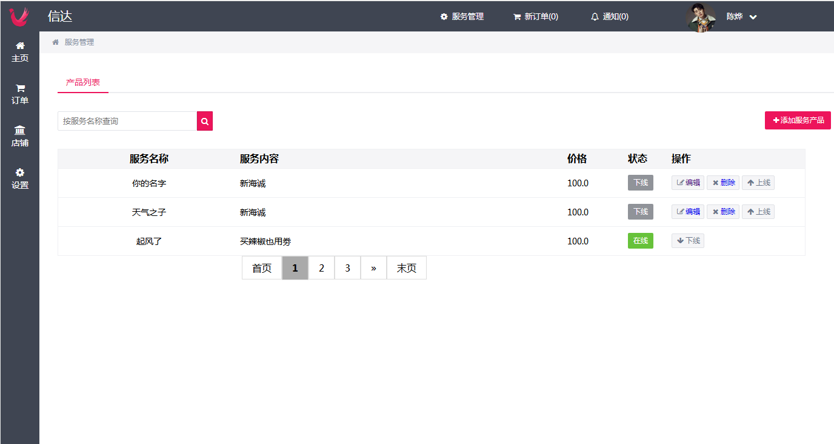
服务商
（陈烨）
服务商（1）
功能介绍
编辑：首先应按主键进行异步查询，再按照该id所调取的信息进行逐条修改。
上线下线：当商品上线时，在电子商务平台可选购商品，当商品下线时，运营商可对商品进行编辑。
分页：定义页面显示数据条数时，使用@RequestRaram赋初始值为3，所以每页显示三条产品信息。

Slide 45
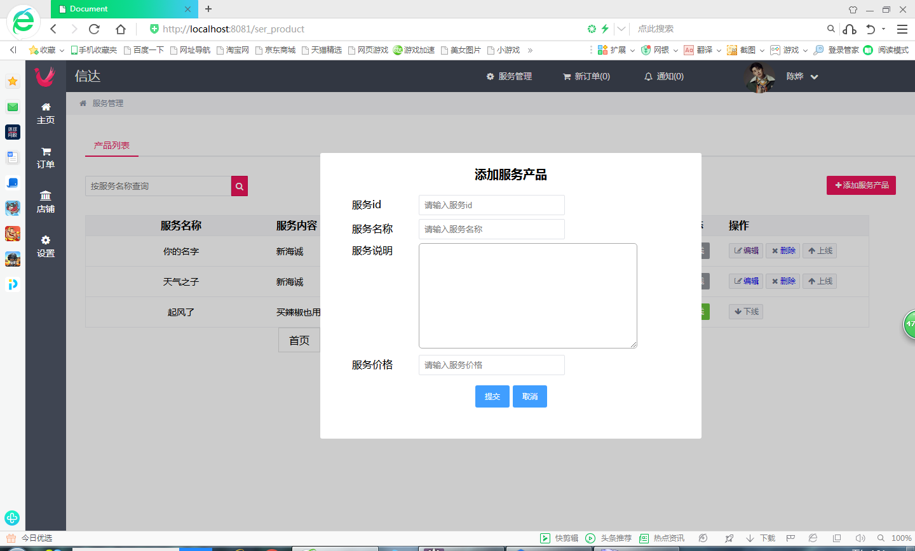
服务商
（陈烨）
功能介绍
查询：通过服务名称进行模糊查询，若查询输入为空，则默认跳转到总数页面。
删除：按照主键删除主键对应数据信息。
添加：主键id为必填项目，填写内容不能为空。

Slide 46
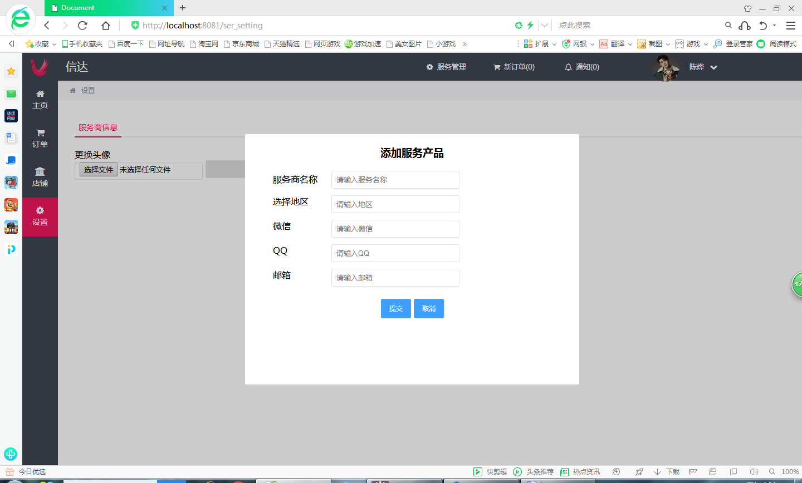
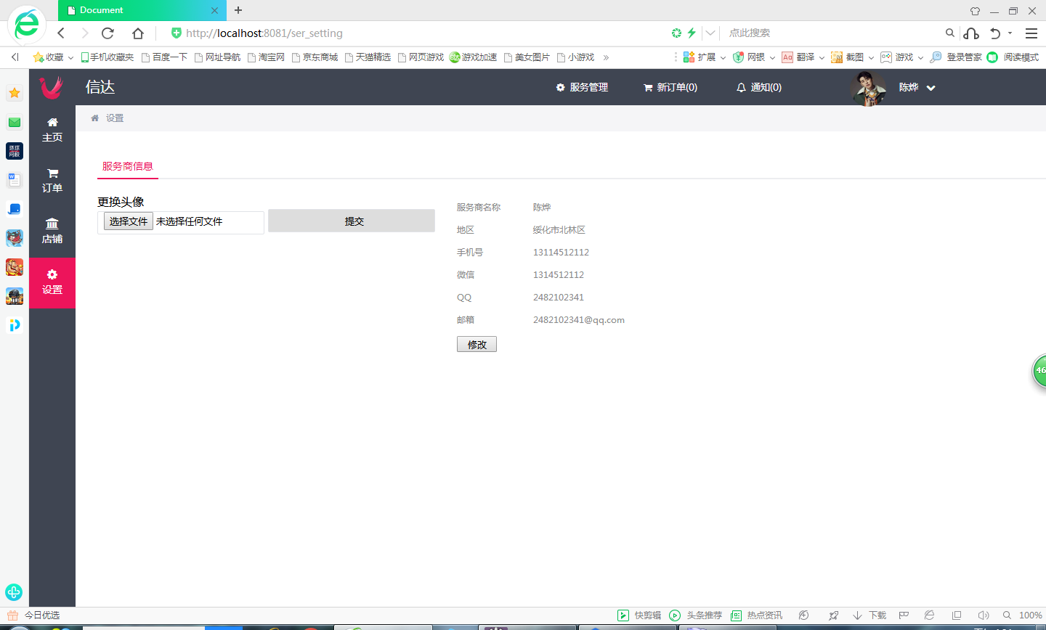
服务商
（陈烨）
功能介绍
编辑服务商信息：调取所登录的服务商手机号所对应的信息，修改信息时，相应的登录信息也会被修改。

Slide 47
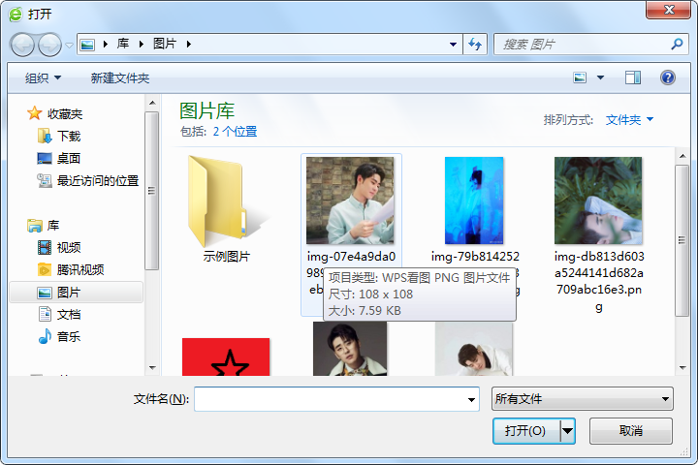

服务商
（陈烨）
功能介绍
上传图片：上传的图片格式只能为.img，.jpg，.png类型，图片不宜过大。

Slide 48
服务商
（陈烨）
存在不足
1：由于时间及技术问题，具体内容方面的细节还不够完善。
2：遇到问题时，还不能完全依靠自行查找或上万搜索解决问题。
3：上传图片部分，图片不能过大，否则无法显示。
4：对html页面格式格式书写及应用还不熟练。
5：对css样式表中部分功能及使用还不了解。

Slide 49
服务商
（陈烨）
学习了ajax的原理及使用，可以在一定范围内应用那个ajax解决如图片显示，编辑信息等问题，
掌握了使用xml文件来配置文件，连接数据库对数据进行读与写操作，xml文件要与Mapper中的方法相对应。
学会了@RequestMapping，@responseBody，@RequestParam，@Resource等注解的应用，明确了注解在项目代码中的作用。
了解了使用js进行自动传值，通过主键调取相应数据的信息。
学习了使用SpringBoot,SpringMVC,Mybatis进行整合项目。
收获
学会了将图片上传到数据库并在网页显示。

Slide 50
服务商
（王超）
遇到的问题
1：注解不能及时注明
2：map和model使用时，不懂得如何做区分
3：实现类直接生成后，需要调用的内容不明确
4：登录时使用sessionStorage取登录phone时无法成功传值，在html上无法调用

Slide 51
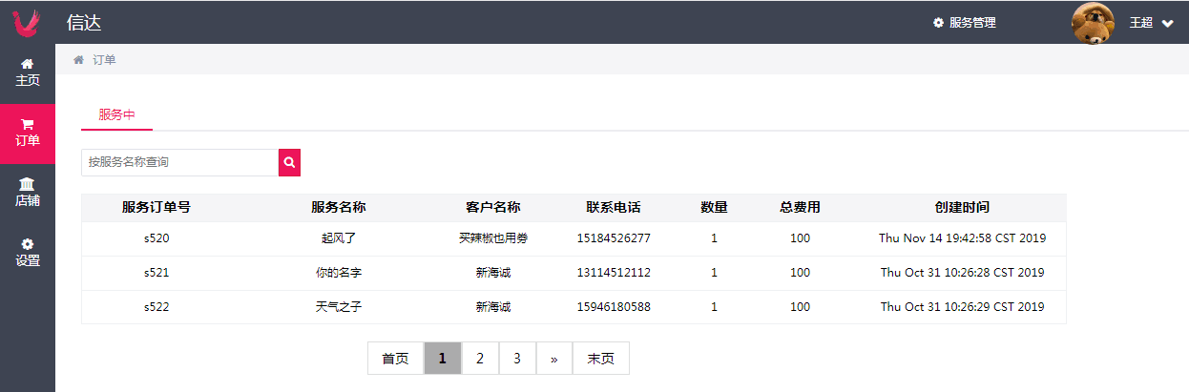
服务商
（王超）
功能介绍
关键字查询：通过服务名称进行模糊查询，若查询输入为空，则默认显示所有订单信息。
分页：定义页面显示数据条数时，使用@RequestRaram赋初始值为2，所以每页显示两条产品信息。

Slide 52
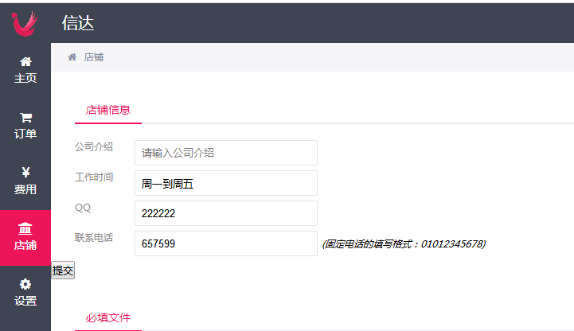
服务商
（王超）
功能介绍
修改店铺信息：调用登录时servicephone查询到服务商对应店铺信息，更改相应店铺信息

Slide 53
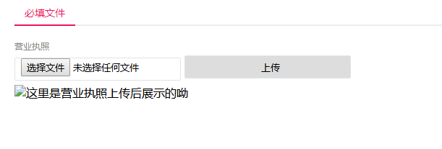
服务商
（王超）
功能介绍
修改图片：利用登录时的servicephone查询到服务商信息，更改图片
显示图片：利用登录时的servicephone查询到服务商信息，显示图片

Slide 54
服务商
（王超）
能简单根据自己的需求修改css文件及js文件
如：尝试过用js文件和html文件添加弹跳小页面
能运用SQL语句在XML文件中创建合适的方法，并在控制层调用，了解其中基本的流程
能够有点效率地利用网上资源，解决自己的问题
养成了随时备份“仓库”和项目的习惯
收获

Slide 55
服务商
（王超）
存在不足
1：未能实现根据订单状态对订单列表分开显示
2：成功修改店铺信息后，未能有明确通知
3：上传图片时，对图片有格式要求。
4：对html页面格式格式书写要求不熟练且不规范。

Slide 56
运营商功能树形图
模块在项目中的作用及亮点
项目中遇到的问题
各部分功能介绍
运营商系统
存在不足及收获
开发人员：李华恩

Slide 58
运营商在项目中的作用：
管理服务商产品，包括对服务商产品的上线下线、更改和删除；
查看用户的订单信息
查看用户信息
查看服务商的信息
查看用户的费用信息

Slide 59
亮点
运营商由超级管理员登录使用，超级管理员登录
后会将与其对应的头像姓名显示在页面上。
当产品状态一致时，可以同时管理多个产品状态
的上下线。
分页除了首页末页、上页下页外，还增加了123...页
并且随着页数增加，页数会移动，最开始的页数会被
代替

Slide 60
遇到的问题
项目开始命名不规范，首字母有大写也有小写，导致后来做项目时分不清大小写
命名不统一，项目后期合项目时出错很多
html文件中双引号或者单引号不匹配
模糊查询需要在html文件加上隐藏域
xml文件中的parameterType和resultType开始不明白，导致项目起不来
路径不对
忘记加注解，项目运行不了

Slide 61
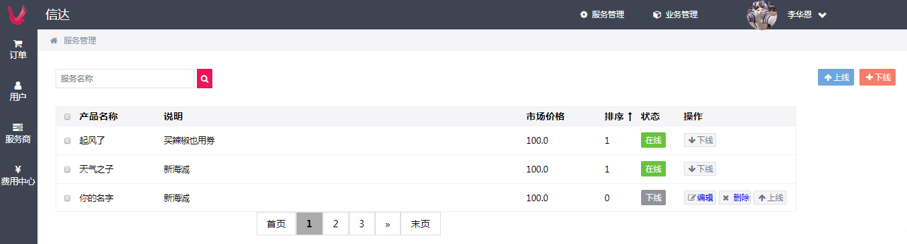
运营管理
修改产品信息和删除产品
按名称模糊查询
管理产品的上下线

Slide 62
运营管理
点击全选同时上线
或下线
管理员登录后，显示头像及姓名
在原有分页基础上
添加123...分页

Slide 63
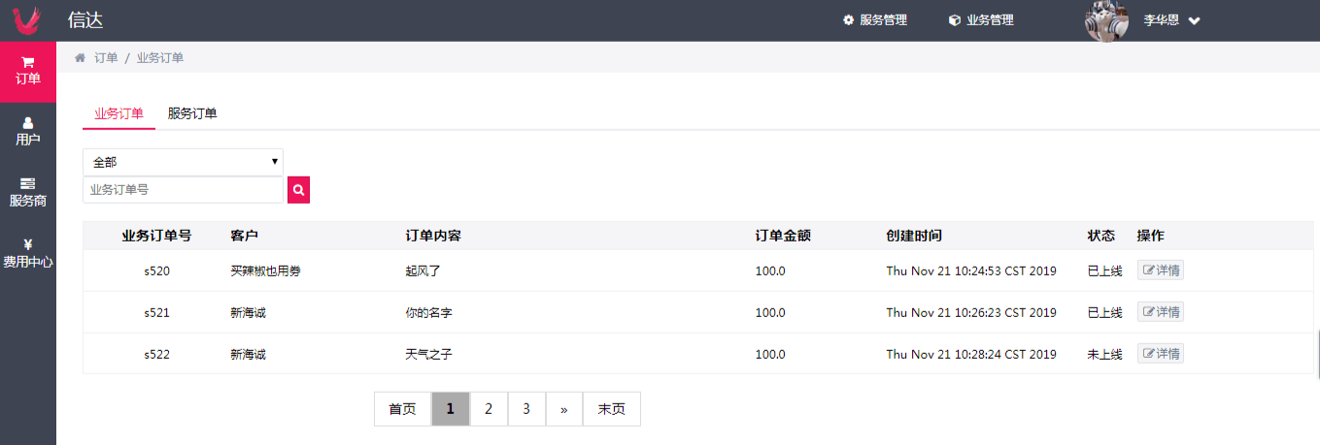
运营管理
在原有分页基础上
添加123...分页
按订单号模糊查询

Slide 64
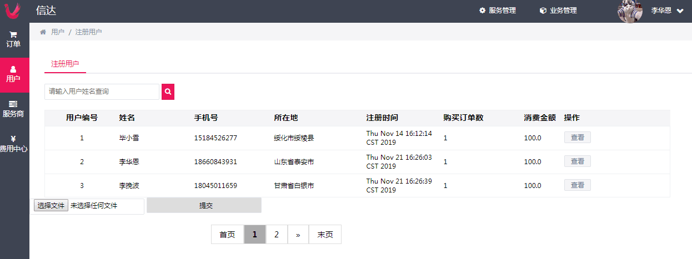
运营管理
上传文件
按姓名模糊查询

Slide 65
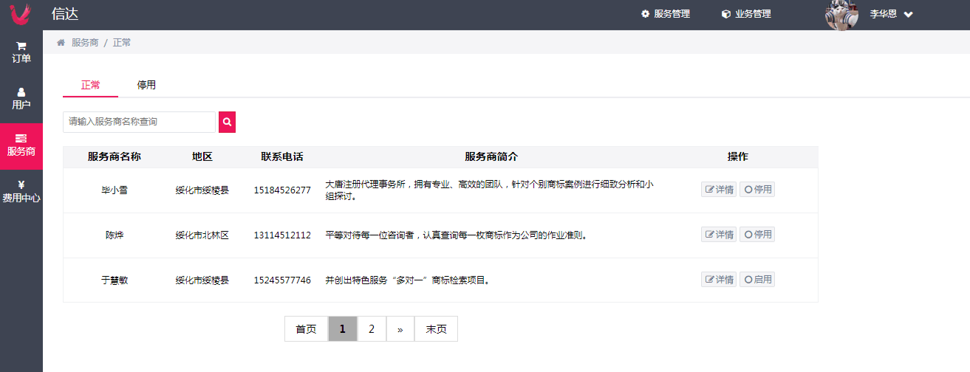
运营管理
启用或停用服务商
按名称模糊查询

Slide 66
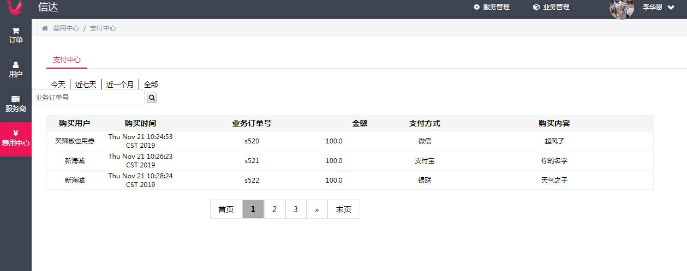
运营管理
通过时间查找
按单号模糊查询

Slide 67
不足：
因为时间问题，优质推荐模块没有完成
js中有些功能的代码没有完全吸收
映射文件掌握不够
对于产品没有做到按价格进行排序
有些粗心，因为少写一个双引号可能会修改很长时间

Slide 68
个人收获：
学习并使用了SpringBoot
学会了使用注解
学会了路径的使用
对于增删改查有了更深层次的理解
项目前期命名要规范，小组之间命名标准要一致
对于各层之间的传值有了更深层次的理解
最大的收获就是纠错能力提升

Slide 69
总结
（毕小雪）
总结
一个项目的完成，是一件非常有成就感的事情，从最开始的学习，再到项目的完成我们小组遇到了很多问题，回顾这几周的工作情况，现简述如下：
1.我们的小组是一个共同体，经过几周的磨合，我们开始研究讨论，经过多次的分配和讨 论，最终分配每个人的任务模块。
2.在完成代码的过程中我们遇见了各种各样的问题，由于不同的模块有不同的功能和方法，我们一起研究解决了许多问题。
3.在大致的功能都做完之后，我们又一起讨论、研究，找出存在的问题，并且完善了代码的细节问题。
虽然这次项目的代码完成的并不是很出色，但通过这次的小组的配合，体现了我们团队的默契，一个团队配合的默契是很重要的，不仅能加快项目制作进程的速度，同时加强组员的积极性，我们相互合作，发现问题，解决问题，共同进步！

Slide 70
感谢各位老师观看
大数据二班 毕小雪组
答辩人：毕小雪，李挽波，陈烨，王超，李华恩

